Slide 1
4.7节
斯特拉森矩阵乘法

Slide 2
矩阵
什么是矩阵（Matrix）？
在数学上，矩阵是指纵横排列的二维数据表格，最早来自于方程组的系数及常数所构成的方阵。
矩阵最基本的运算是什么？
矩阵相加、矩阵相乘
设A和B是两个n×n矩阵
D=A+B, D_{ij}是什么？计算D的时间复杂度？
C=AB , C_{ij}是什么？计算C的时间复杂度？

Slide 3
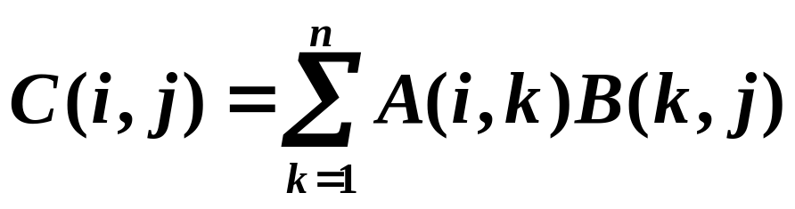
矩阵的乘法
A和B的乘积矩阵C中的元素C(i,j)定义为:
计算C的一个元素C(i,j)，需要做几次乘法？
几次加法？
n次乘法，n-1次加法
矩阵C中有 n²个元素，计算出C所需的计算时间复杂度是多少？
Θ(n³)

Slide 4
1969年之前
做过很多尝试，以改进矩阵乘法的效率
设计了一些改进算法，可惜在计算时间上，始终囿界于n³这个数量级
1969年，德国人Volker Strassen利用 分治法+处理技巧，计算矩阵相乘
计算时间为O(n^{2.81})

Slide 5
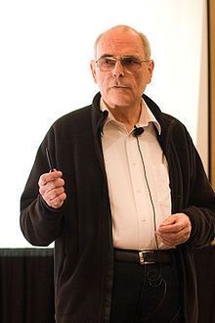
Volker Strassen
1936年生
After studying music, philosophy, physics, and mathematics at several German universities
he received his Ph.D. in mathematics in 1962 from the University of Göttingen

Slide 6
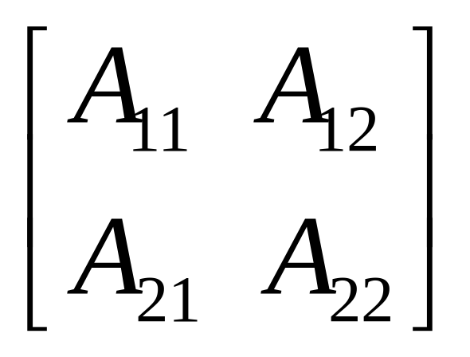
Strassen算法的分治思想
将矩阵A，B和C中每一矩阵都分块成4个大小相等的子矩阵。
以n×n矩阵A为例：
每个子矩阵是(n/2) ×(n/2)的矩阵
若n不能被2整除，怎么办？
增加适当的全零行和全零列

Slide 7
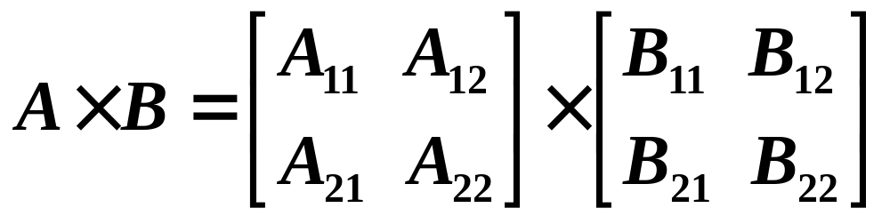





Strassen算法的分治思想
由此可将方程C=AB重写为：
由此可得：

Slide 8

需要做多少次加法、多少次乘法
8次(n/2) ×(n/2)矩阵乘法
4次(n/2) ×(n/2)矩阵加法
复杂度分析
T(n)=O(n³)
由此可得：

Slide 9
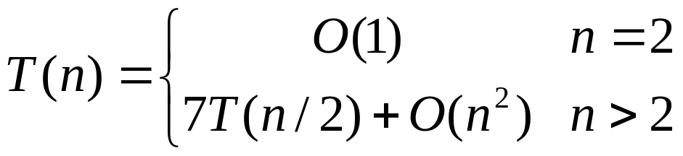











Strassen算法：几次乘法？
为了降低时间复杂度，必须减少乘法的次数。
复杂度分析
T(n)=O(n^{log7}) =O(n^{2.81})✓较大的改进

Slide 10
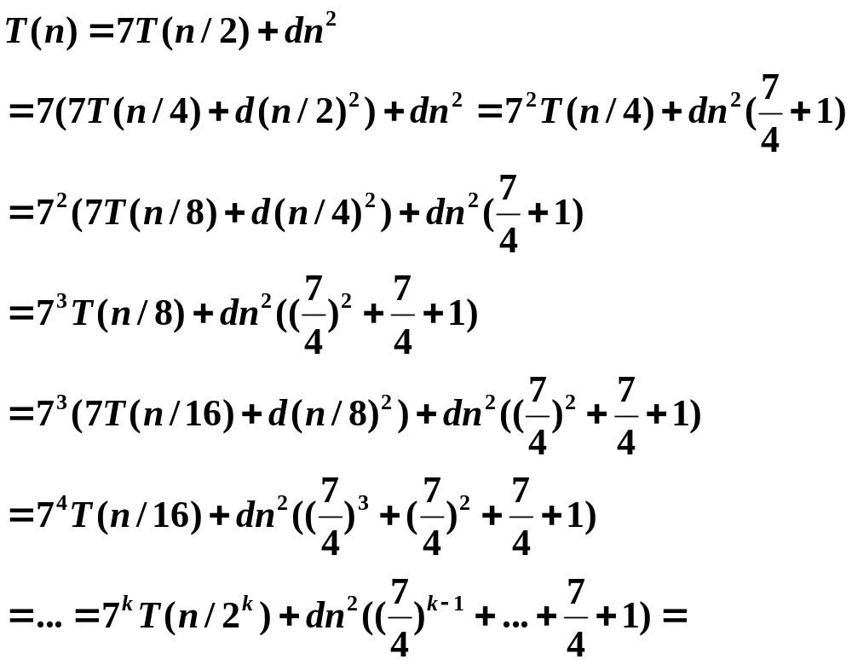

Slide 11
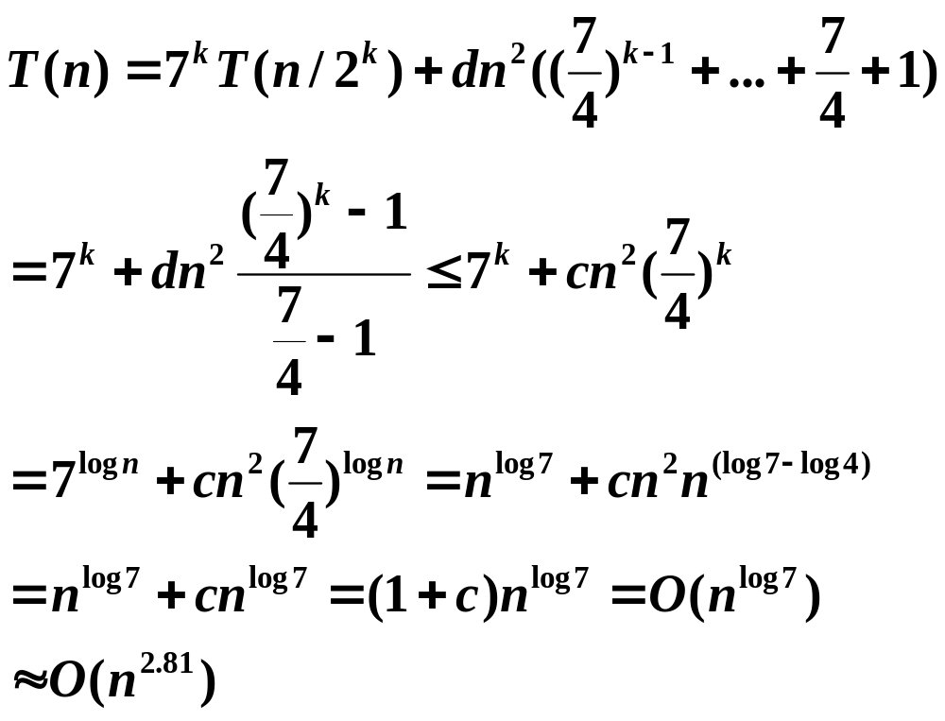

Slide 12
4.7 Strassen矩阵乘法
传统方法：O(n³)
分治法: O(n^{2.81})
更快的方法??
Hopcroft和Kerr已经证明(1971)，计算2个２×２矩阵的乘积，7次乘法是必要的。
因此，要想进一步改进矩阵乘法的时间复杂性，就不能再基于计算2×2矩阵的7次乘法这样的方法了。或许应当研究３×３或５×５矩阵的更好算法。
在Strassen之后又有许多算法改进了矩阵乘法的计算时间复杂性。目前最好的计算时间上界是 O(n^{2.376})（1990年）
是否可以一直改进下去？
D. CopperSmith,S. Winograd. Matrix multiplication via arithmetic progressions. Journal of Symbolic Computation. Journal of Symbolic Computation, Vol. 9 (1990), pp. 251-280.

Slide 13
Strassen算法何时适用？
只有当n相当大时，它才优于通常的矩阵乘法。
经验表明，当n=120时，Strassen矩阵乘法与通常矩阵乘法相比，在计算时间上无显著区别。
Strassen算法启示：由定义出发所直接给出的明显算法——并非总是最好的。

Slide 14
第四章 分治法 小结
  一般方法
  二分检索（任务：检索）
  归并排序（任务：排序）
  斯特拉森矩阵乘法
  侧重算法设计和算法分析
  作业： 2, 3, 5, 7, 11, 12, 23

